Slide 1
Развитие памяти, внимания, мышления
Упражнения для 2-3 класса

Slide 2
Особенности познавательных процессов в возрасте 8-9 лет
Более устойчивое внимание, концентрация внимания возрастает
Наглядно-образное мышление
Умение выделять лишнее и объяснять свой выбор.
Развиваются навыки синтеза, выделения главного
Умение аргументировать свой ответ, приводить примеры
Развивается словесно-логическая память
Развитие логического мышления

Slide 3
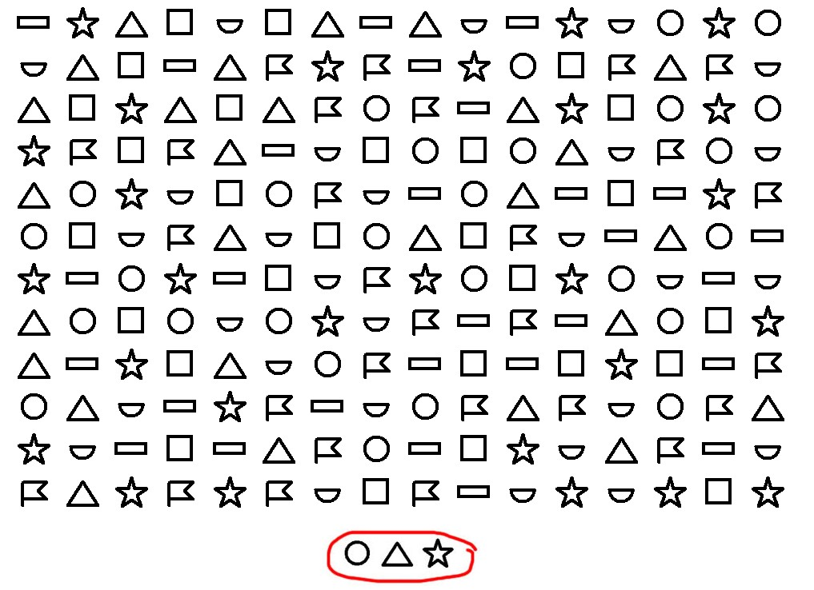
Развитие внимания
Найти все сочетания, которые указаны ниже

Slide 4
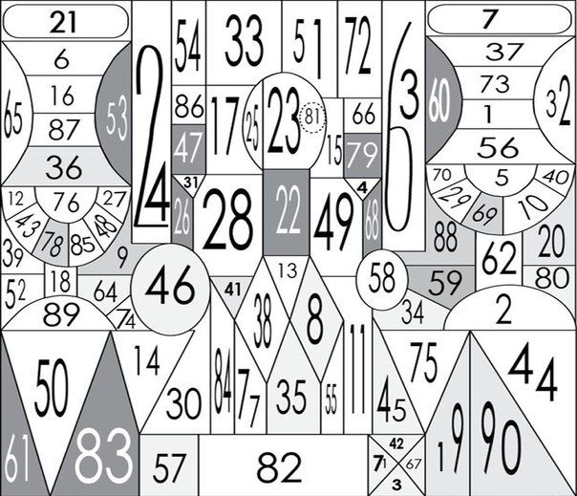
Концентрация внимания
Найти цифры: 11,34,2, 48,59,5,14,30,4,66,12,52

Slide 5
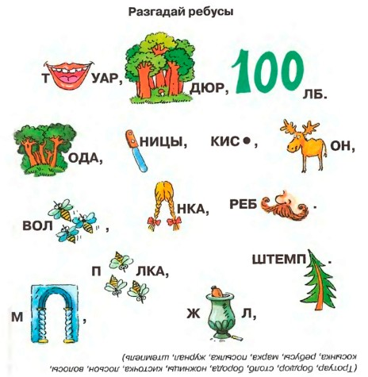
Разгадай ребусы

Slide 6
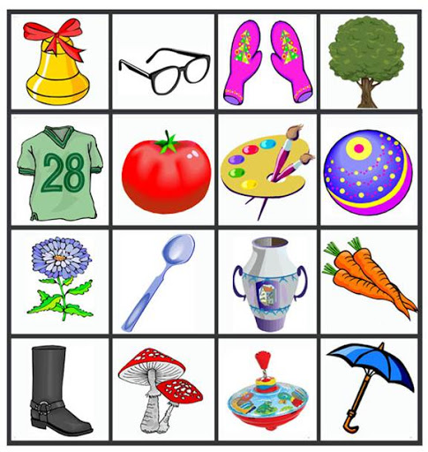
Развитие зрительной памяти
Посмотри на картинку 10-15 секунд и назови предметы, которые запомнил(а)

Slide 7
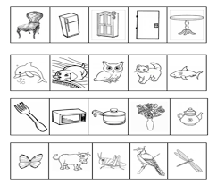
Исключи лишнее и поясни почему

Slide 8
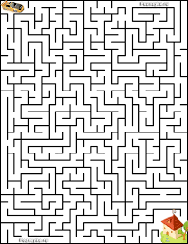
Найди путь домой

Slide 9
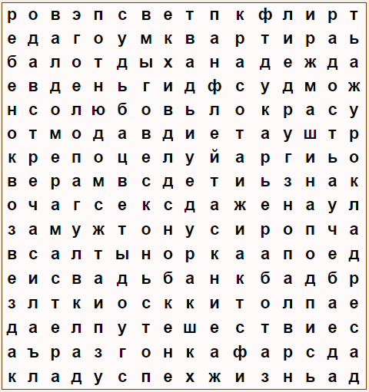
Найди слова

Slide 10
Логические задачи
Задача 1. Иван Фёдорович – отец Марины Ивановны, Коля – сын Марины Ивановны. Кем Коля приходится Ивану Фёдоровичу?
Задача 2. Мама, папа и я сидели на скамейке. В каком порядке мы сидели, если известно, что я сидел слева от папы, а мама – слева от меня?
Задача 3. Толя поймал окуня, ерша, щуку. Щуку он поймал раньше, чем окуня, а ерша позже, чем щуку. Какую рыбу Толя поймал раньше других?
Можно ли сказать, какая рыба поймана последней?
Задача 4. Шли два отца и два сына, несли три апельсина. Сколько апельсинов нёс каждый?
Задача 5. Меня зовут Толя. У моей сестры только один брат. Как зовут брата моей сестры?
Задача 6. Коля выше Васи, но ниже Серёжи. Кто выше: Вася или Серёжа?
Задача 7. К празднику ученики украшают здание школы с четырех сторон 12 флажками. Их надо расставить так, чтобы было по 4 флажка с каждой стороны. Нарисовать ответ.
Задача 8. Термометр показывает три градуса мороза. Сколько градусов покажут два таких термометра.
Задача 9. Верёвку разрезали в шести местах. Сколько частей получилось?
Задача 10. Когда гусь стоит на одной ноге, он весит 3 кг. Сколько будет весить гусь, если он встанет на две ноги?

Slide 11
Игра на развитие мышления
Составление предложений.
Детям предлагается три слова, не связанные по смыслу, например, “озеро”, “карандаш”, “медведь”. Детям надо составить как можно больше предложений, которые обязательно включали бы в себя эти три слова (можно менять падеж и использовать другие слова).
Ответы могут быть банальными (“Медведь упустил в озеро карандаш”), сложными, с выходом за пределы ситуации, обозначенной тремя исходными словами и введением новых объектов (“Мальчик взял карандаш и нарисовал медведя, купающегося в озере”), и творческими, включающими эти предметы в нестандартные связи (“Мальчик, тонкий, как карандаш, стоял возле озера, которое ревело, как медведь”).

